Slide 1
Administración de la Configuración

Slide 2
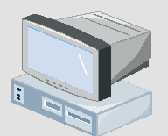
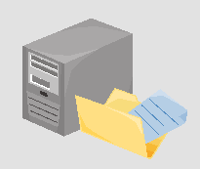
Un ejemplo de mantenimiento
Prog 1
Prog 2
Principal
Principal
A
B
Servidor de Archivos
A
B
Principal
C
C
A
B
Prog 3
Principal
C
Prog 4
Principal
A
B
A
B
C
C
Notes:
Muestra las los inconvenientes de modificaciones concurrentes sobre un mismo conjunto de componentes.

Slide 3
Un sistema completo
Entorno On-line
Entorno Batch
Entorno Middleware
Entorno Base de Datos
Plataforma: Windows
Herramienta de Desarrollo.
Power Builder.
Visual Basic
Plataforma: Unix
Herramienta de Desarrollo.
Pro-Cobol
Plataforma: Unix
Herramienta de Desarrollo.
Pro-C
Plataforma: Windows,
Unix
Herramienta de Desarrollo: PL-SQL
Orientada al soporte operativo y transaccional del negocio
Orientada al procesamiento masivo y generación de información de análisis
Orientada al procesamiento de las reglas de negocios
Orientada a la gestión de logs, pistas de auditoría y registro de eventos
Equipo de Desarrollo y Mantenimiento.
Concurrencia Nuevos desarrollos e Incidencias.
Mantener la integridad y estabilidad
Notes:
Muestra un sistema complejo con varias plataformas que debe ser mantenidas de manera integrada y estable.

Slide 4
Escenario
Múltiples desarrolladores.
Múltiples visiones.
Múltiples fases.
Múltiples entregas de software.
Múltiples plataformas de software.
Desde la dimensión espacial.
Los sistemas están compuestos de muchas partes.
Los sistemas y partes adaptados para diversas situaciones.
Desde la dimensión temporal
Partes y sistema cambian en el tiempo.
Notes:
Características de los posibles escenarios de desarrollo de software.

Slide 5
Alguna vez pasó que…
Hay bugs que fueron corregidos y que aparecieron de vuelta.
La versiones previas del software no pueden ser reconstruidas.
Las versiones previas del software no se encuentran.
Se pierden archivos.
Los archivos son misteriosamente modificados.
El mismo código o parecido aparece en varios y en diferentes proyectos.
Dos programadores cambian el mismo archivo accidentalmente.
Hay “código muerto” en los fuentes de los productos.

Slide 6
¿Cómo se encaran estas situaciones?
Administrando
la
Configuración
CM (Configuration Management): Es Ll a disciplina ocupada de identificar la configuración de un sistema en puntos discretos en el tiempo con el propósito de controlar sistemáticamente los cambios a esta configuración y mantener la integridad y trazabilidad de esta configuración a través del ciclo de vida del sistema.
Bersoff

Slide 7

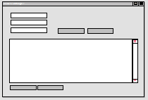
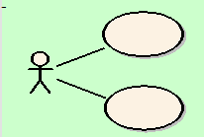
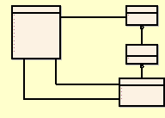


¿Qué es el Sistema?
Sistema
Software de
Base
Manuales y
Documentación de
usuario
Modelos
De Diseño
Pruebas
Minutas
Requerimientos
Documentación
Del Sistema
Auditorías
Planes
Base de Datos
Revisiones
Código
Fuente
Scripts
De Integración
y builds
Código
Ejecutable
Empaqueta de
Producto
Componentes
Hardware
Notes:
Made of many parts
– Documents
– Programs
Thousands of separate documents are generated for a large software system

Slide 8
Funciones
Identificación.
Almacenamiento.
Administración y Control.
Reportes de Estados.
Auditoría.
Ítem de
Configuración

Slide 9
Funciones – Administración y Control
Administración y Control
Versiones
Entornos de trabajo
Entregas
Cambios

Slide 10
Conceptos
Workspace (Espacio de Trabajo): lugar en donde el desarrollador guarda todos los artefactos que necesita para realizar una tarea.
árbol del directorio o carpetas almacenadas en un disco que corresponde al área de trabajo.
puede ser una colección de archivos mantenidos en un espacio abstracto por una herramienta.
Un espacio de trabajo se maneja a veces en el contexto de un ambiente integrado del desarrollo (IDE).

Slide 11
Conceptos
Codeline: es una progresión del conjunto de archivos fuente y otros IC que componen un cierto componente de software que va cambiando en el tiempo.
Revisión: Es la instancia de un IC. Si se cambia un ítem en cualquier forma, el resultado es una nueva instancia de revisión del mismo. El conjunto de revisiones muestra el seguimiento de un ítem y su evolución en el proyecto .
Un codeline contiene todas las revisiones de cada IC a lo largo de una trayectoria evolutiva.
Mainline: camino principal de desarrollo de un IC.

Slide 12
Conceptos
Versión: Una versión es una identificación funcional de una serie de ICs, es decir que identifica el conjunto de ICs que satisfacen un conjunto de capacidades funcionales.
Deltas: Es la diferencia entre dos líneas bases distintas de un mismo software.
Entrega (Release): es el conjunto de ítems que se entrega al usuario. Es una versión con visibilidad.

Slide 13
Conceptos
Repositorio: es una biblioteca centralizada de archivos y provee el control sobre los mismos. El contenido de esta biblioteca (agregado o modificación) no puede ser actualizado sino a través de un estricto procedimiento.
Biblioteca: directorio, trayectoria o archivo que contiene los IC.
Espacios Privados: Espacio propio de un autor en el que trabaja, modifica y crea ítems que podrá ingresar al sistema de configuración o no. El área de trabajo escapa al control del CM y es personal de cada autor.
Archivo de Trabajo: Copia de trabajo de un ítem de configuración. Existe en el área de trabajo del autor. Implica una revisión en proceso.

Slide 14
Control de Versiones de ICs
1
2
3
4
5
a.cpp
1
2
3
a.h
1.0
2.0
Se puede identificar una versión del codeline con una etiqueta.
La versión del codeline es una foto que incluye las revisiones de los componentes hasta el punto de la etiqueta.

Slide 15
Conceptos
Desarrollo paralelo o concurrente: el proceso de creación y mantenimiento de múltiples variantes en un producto de software de manera concurrente.
Branch: es una revisión de un IC que parte de la versión de la mainline como punto de partida y evoluciona de manera independiente.
Es una variante del camino del desarrollo que diverge de camino principal de desarrollo.
Merge: actividad de unir las modificaciones realizadas simultáneamente en diferentes copias del mismo IC.
Tip: la revisión de un IC al final de un branch

Slide 16
Branching
2.1
2.2
De un IC
1
2
3
4
De un Codeline
/Entrega
2.1
/Producto
1
2
3
4

Slide 17
Ejemplo de Diagrama de Branching
/Incidencia
Branch
Merge
/Mantenimiento
Branch
Merge
/Principal
Característica 1
Característica 2
Rótulo

Slide 18
Codeline y políticas
El codeline es la “evolución” de los IC.
Cada codeline tiene una política asociada.
Esta política define el objetivo del codeline y reglas de cuando y como se pueden hacer cambios.
Como realizar los check-outs, commits, merges.
Quien el es propietario.
Quienes pueden realizaron los cambios.
Estrategia de Branching: guías generales para la aplicación y creación de políticas de codeline.
Identificando la categoría de desarrollo
Corrección de Bugs, desarrollo,
Definiendo las categorías y la relaciones entre ellas.

Slide 19
Branching: Modelo de Escalera
/Proyecto C
Branch
/Proyecto B
Branch
/Proyecto A
No recomendado

Slide 20
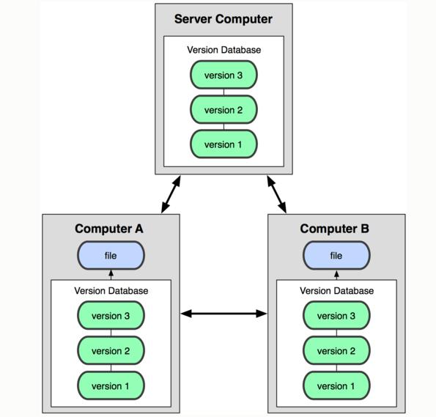
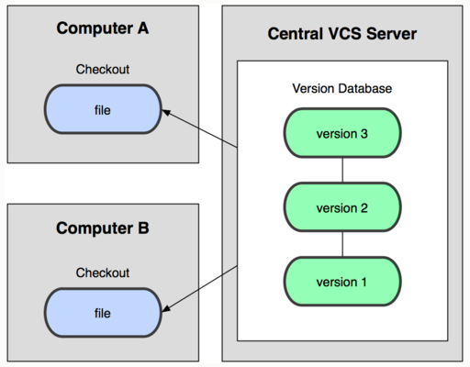
Git (Es la Tendencia)
Centralizado (SVN)
Distribuido (Git)

Slide 21
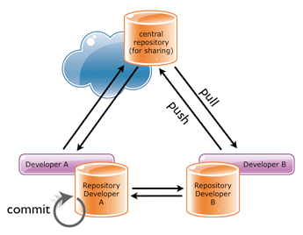
Modelo Distribuido

Slide 22
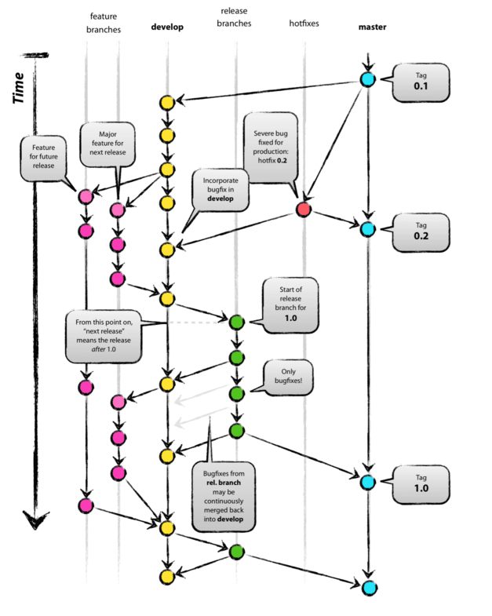
Modelo de Branching

Slide 23
Conceptos
Administración de Ensambles (Builds): el proceso con el cual los productos del trabajo del software se transforman en un formato ejecutable o usable.
Administración de Entornos: procesos usados para relacionar un producto de software con el dominio en el cual existe.
Administración de Entregas (Releases): las obligaciones colectivas asociadas a los lanzamientos de los productos : planeamiento, el diseñar, estructura, configuración y prueba.

Slide 24
Tipos de Builds
De los desarrolladores: creados en la máquinas locales mediante una compilación/linkeado rápido para realizar una prueba rápida.
Debería estar orientado a un proceso ágil para la creación del build. Deber ser rápido.
Del proyecto: Implica varios componentes de una aplicación o productos o incluso varios productos.
Debería estar orientado a un proceso hacia la detección de errores.
Notes:
Developers' (local machine builds)— These types of builds often happen within an editor such as Visual Studio, Emaqs, Slick, or VI. Usually, this is a fast compile/link of code that the developer is currently working on.
Project (central build process)— This type of build typically involves several components of an application, product, or a large project, such as Windows, or in some cases several projects included in a product, such as Microsoft Office.
The developer's build process should be optimized for speed, but the project build process should be optimized for debugging and releases. I am talking about optimizing the process, not compiler or linker optimization switches. Although speed and debugging are important to everyone who is writing code, you must design a project build process to track build breaks and the offender(s) as quickly as possible because numerous people are waiting for a build to be released. For a developer, what seems to be most important is clicking some type of Build and Run button to make sure the code compiles without errors and then checking it in. For the build team, building without errors and having the ability to track down the person who broke the build is the most important thing.
Note

Slide 25
Administración de Entregas
Hacer que un producto esté disponible para los clientes pretendidos:
Release Externo (Clientes).
Release Interno (Desarrolladores y Testing).
Las entregas deben incorporar cambios obligados en el producto por errores descubiertos por usuarios o por cambios de hardware.
También deben incorporar nuevas funcionalidades.

Slide 26
Clasificaciones de entregas
Release Alfa:
Es el software que es ensamblado para la prueba interna.
Cuando: Incremento significativo de la funcionalidad.
Propósito: Encontrar y evaluar defectos.
Resultado: Bugs reparados y nuevas funciones listas.
Release Beta:
Es una entrega pre-lanzamiento del hardware o software que ha pasado por pruebas alfa.
Se supone que es una versión muy cercana a la final, pero en la práctica es un modo de conseguir que los usuarios prueben el software en condiciones reales.
Dada la complejidad y la falta de estandarización, es imposible duplicar todas las configuraciones que existen en el mundo real.
Propósito: Encontrar defectos en el producto.
Resultado: Bugs reparados (sin características nuevas).
Notes:
Beta Release: A pre-shipping release of hardware or software that has gone through alpha test. A beta version of software is supposed to be very close to the final product, but, in practice, it is more a way of getting users to test the software in the first place under real conditions. Given the complexity and ambiguous standards in the PC industry, it is impossible to duplicate the myriad of configurations that exist in the real world.
Alfa Test: The first test of newly developed hardware or software in a laboratory setting. When the first round of bugs has been fixed, the product goes into beta test with actual users. For custom software, the customer may be invited into the vendor's facilities for an alpha test to ensure the client's vision has been interpreted properly by the developer.
Beta Test: A test of new or revised hardware or software that is performed by users at their facilities under normal operating conditions. Beta testing follows alpha testing. Vendors of packaged software often offer their customers the opportunity of beta testing new releases or versions, and the beta testing of elaborate products such as operating systems can take months.
Release Candidate: A pre-release version of software. Sometimes software vendors make one or two release candidates (RC1, RC2, etc.) available to select customers in advance of the official release. A release candidate is like a "sneak preview" of the final release with the added advantage that serious bugs may yet surface and be fixed before the general public uses it. Thus, there are alpha versions (internal), beta versions (external), release candidates (sometimes) and the final release of software. After that, there are countless updates that add features and fix bugs

Slide 27
Clasificaciones de entregas
Release Candidate:
Es una pre-entrega del software.
Algunas veces los proveedores de software ponen uno o dos release candidates (RC1, RC2, etc.) disponibles a determinados clientes como adelanto de una entrega oficial.
Release Final:
Entrega al cliente.
Así, hay versiones alfa (internas), versiones beta (externas), release candidates (a veces) y el releases final del software.
Después de esto, hay incontables actualizaciones que agregan características y arreglar defectos.

Slide 28
Clasificaciones de entregas
Update Release
Arreglo de defectos (update).
Upgrade Release
Agregado de características pequeñas(upgrade).
Parches (Arreglos de emergencias)
Emergencia (soluciones rápidas, no puede esperar)
Solución a dificultades del cliente.

Slide 29
Nomenclatura
Identificación de una entrega del producto mediante un número de entrega (“Release number”).
X.Y.Z[A|Bn]
X: Número de entrega principal.
Y: Número de entrega funcional. (Update)
Z: Número de reparación de defectos. (Upgrade, parches)
A|B: Alpha / Beta Release con un número.
Nomenclatura del rotulado de la entrega:
<Nombre>[<X>.<Y>.<Z>][A/B<#>]

Slide 30
Releases parciales y completos
Releases Completos: Instalación completa
Releases Parciales:
Solo ciertos componentes, archivo, ejecutables, etc.
Requiere de una entrega completa anterior.
1.0.0
1.1.0
1.2.0
Release Completo
Tiempo
Release Parcial
1.0.1
1.0.2
1.1.0
1.1.1
1.2.0
P123
1.2.1
Final
Upgrade
Update
Patch

Slide 31
Desarrollo y Releases
Desarrollo
Mantenimiento
Alfa
Beta
Final
Release 1
Act.
Act
Desarrollo
Mantenimiento
Alfa
Beta
Final
Release 2
Act.
Act
Act.

Slide 32
Releases Internos y Externos
Entregables a otros miembros del equipo:
Otros desarrolladores (Build diario).
Productor de Componentes (Entrega al equipo).
Componentes Tercerizados (Subcontratación).
A testing (Alfa Testing).
Entregables al exterior de la organización: (Parche, Update, Upgrade, Completo)
A testing de aceptación (Beta Testing).
Entrega Final.

Slide 33
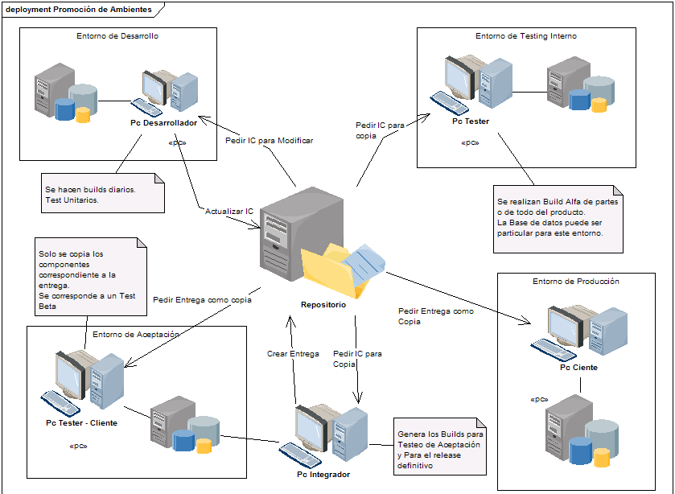
Promoción de Ambientes - Diagrama

Slide 34
Release notes
Información que se entrega conjuntamente con el producto que es de importancia para el cliente, como por ejemplo:
Requerimientos de instalación, tal como SO, memoria, especificaciones del procesos, etc.
Como instalar el producto y como testear que la instalación fue exitosa.
Como actualizar una versión anterior.
El número de serie o clave si fuese necesario.
Una lista de fallas conocidas o limitaciones de la versión, y la lista de fallas que fueron arregladas.
Nuevas características incorporadas.
Instrucciones de contacto para soporte.

Slide 35
Integración Continua
Continuous Integration is a software development practice
where members of a team integrate their work frequently,
usually each person integrates at least daily - leading to
multiple integrations per day. Each integration is verified by
an automated build (including test) to detect integration
errors as quickly as possible” – Martin Fowler

Slide 36

Integración Continua (CI)
La integración continua es una práctica de desarrollo en la que los desarrolladores integran código en un repositorio compartido con frecuencia, preferiblemente varias veces al día. Cada integración puede luego verificarse mediante una compilación automatizada y pruebas automatizadas. Uno de los beneficios clave de la integración con regularidad es que puede detectar errores rápidamente y localizarlos más fácilmente. Como cada cambio introducido es generalmente pequeño, la localización del cambio específico que introdujo un defecto se puede hacer rápidamente.

Slide 37

Entrega continua (CD)
La entrega continua es una práctica de desarrollo donde los cambios de código se construyen, prueban y preparan automáticamente para un lanzamiento a producción. Con la entrega continua, cada cambio de código se construye, se prueba y luego se envía a un entorno de prueba o de preparación que no es de producción. Puede haber varias etapas de prueba paralelas antes de un despliegue de producción. En el último paso, el desarrollador aprueba la actualización a la producción cuando están listos.

Slide 38

Despliegue continua (CD)
El despliegue continuo es una práctica de desarrollo de software en la que cada cambio de código pasa por todo el proceso y se pone en producción, automáticamente, lo que da como resultado muchas implementaciones de producción todos los días. Con la entrega continua, su software siempre está listo para su lanzamiento, sin embargo, el momento en que se debe introducir en la producción es una decisión comercial, por lo que la implementación final es un paso manual. Con el despliegue continuo, cualquier versión de trabajo actualizada de la aplicación se envía automáticamente a producción.

Slide 39
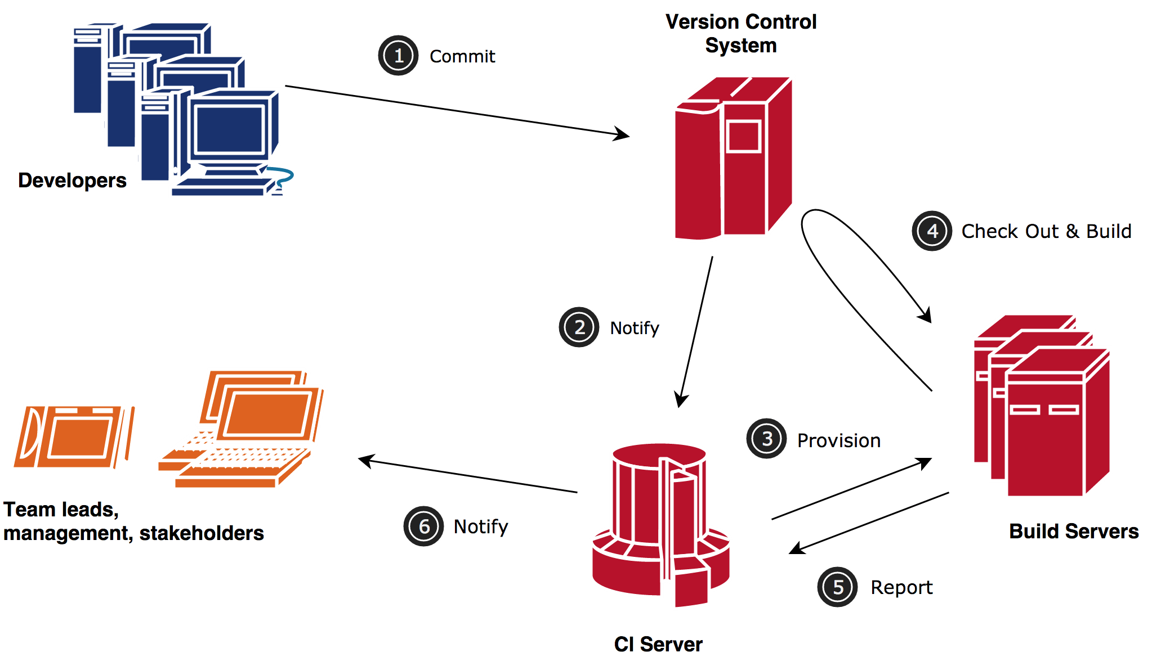
CI - Workflow

Slide 40
Fin del Módulo

